Slide 1


Workshop Pelatihan Optimalisasi
Pemanfaatan Aplikasi & Mengatasi Troubleshooting
Komputer, Printer, Jaringan Komputer
Universitas Muhammadyah Palembang

Slide 2
CONTENTS
1. Perkenalan
1.
2. koneksi internet
- identifikasi dan mengatasi unreachable laptop/komputer
- identifikasi dan mengatasi no internet accses di laptop/komputer
- cek koneksi/ping google
2.
3. komputer
- identifikasi dan mengatasi komputer lambat(lelet)
- Identifikasi dan mengatasi komputer hang/error
- tips sederhana untuk Optimalisasi kinerja komputer
-sharing data
- install ulang
3.
4. printer
- Identifikasi dan mengatasi printer hang/error
- Head Cleaning
- Reset printer cannon/epson
4.
Add your title

Slide 3

01
Aan Restu Mukti

Slide 4

Pendidikan
SMA Negeri 4 Palembang
Jurusan IPS
2010
Strata 2 - Teknik Informatika
Universitas Bina Darma
2014-2016
Strata 1 - Teknik Informatika
Universitas Bina Darma
2010-2014
Add your title
Add your words here
Add your words here

Slide 5
Pekerjaan
Diskominfo Prov. Sumsel
Juli 2019 - Sekarang
Staff Ahli Data Center
CV Teknologi Era Digital
IT Security anthusiast
Universitas Bina Darma
September 2018 - Sekarang
Dosen
PT Swadharma Duta Data
November 2014 - 2017
Technical Support

Slide 6
Sertifikasi Keahlian
CCNA
TITLE
CND
CSCU

Slide 7
02
Troubleshooting
Koneksi Internet

Slide 8
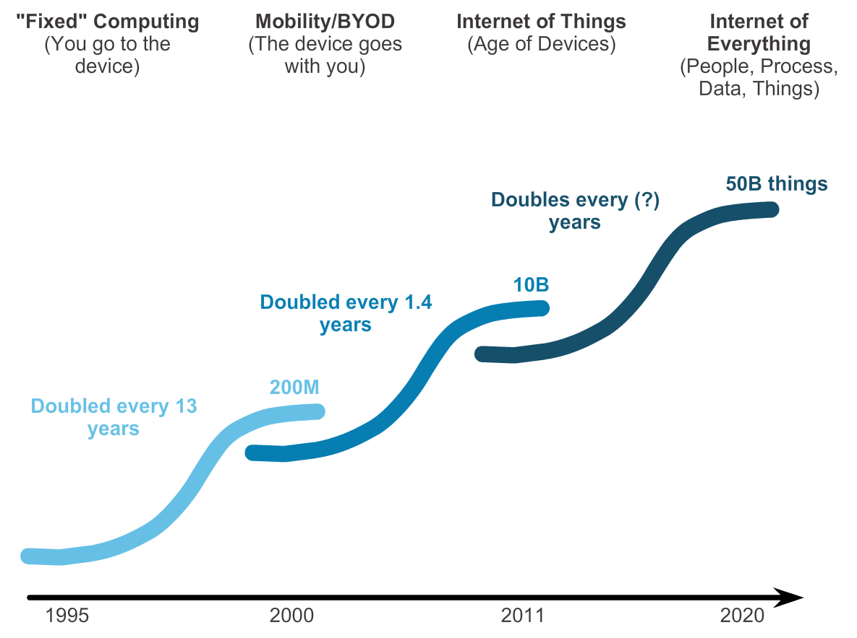
Sejarah Internet

Slide 9
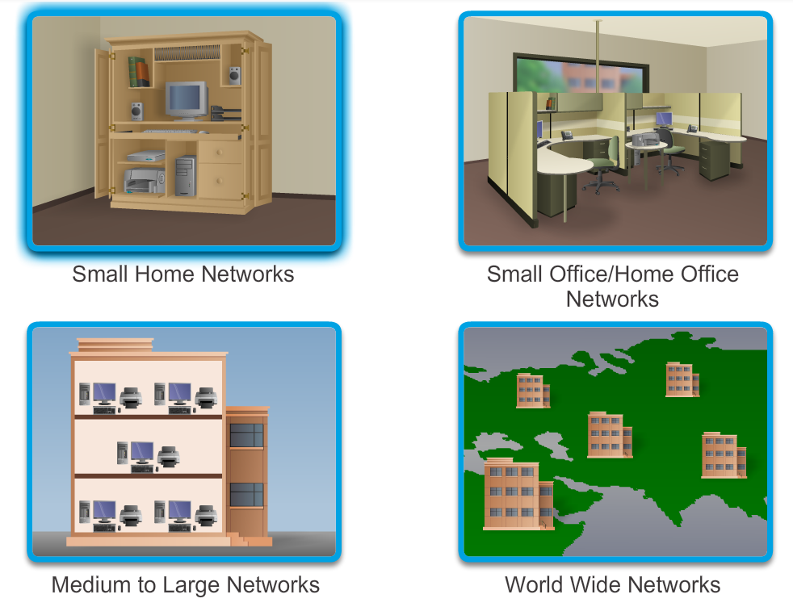
Kelompok Jaringan Komputer
Notes:
Section 1.1.2.1

Slide 10
Bagaimana Pengelompokan Jaringan Komputer?
LAN
<100 Client
<100 Meter
MAN
1000 Client
1 KM
WAN
>1000 Client
>10 KM
Notes:
Section 1.1.2.1

Slide 11
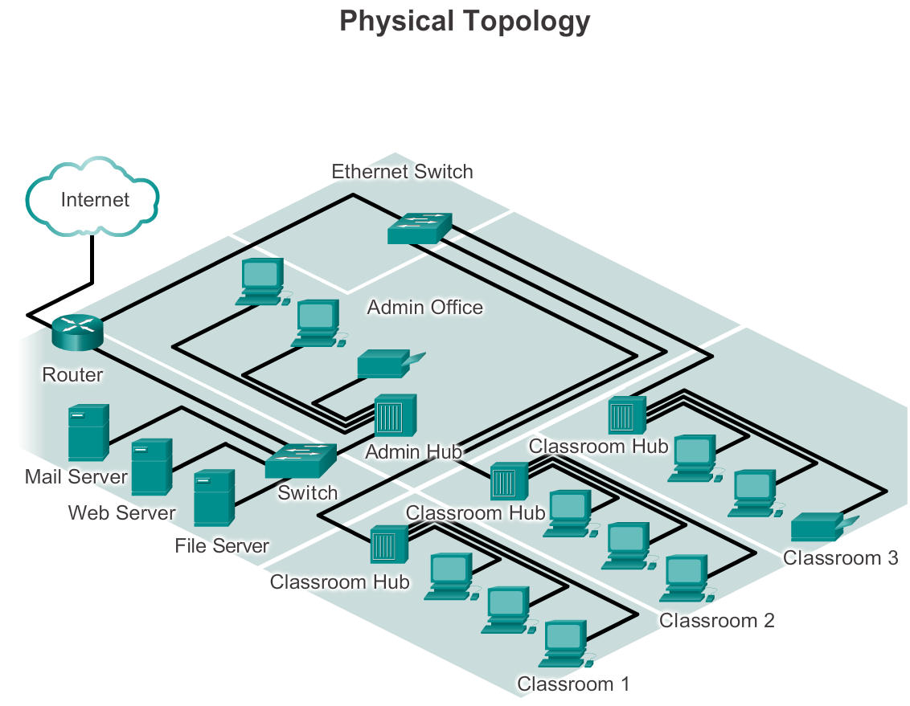
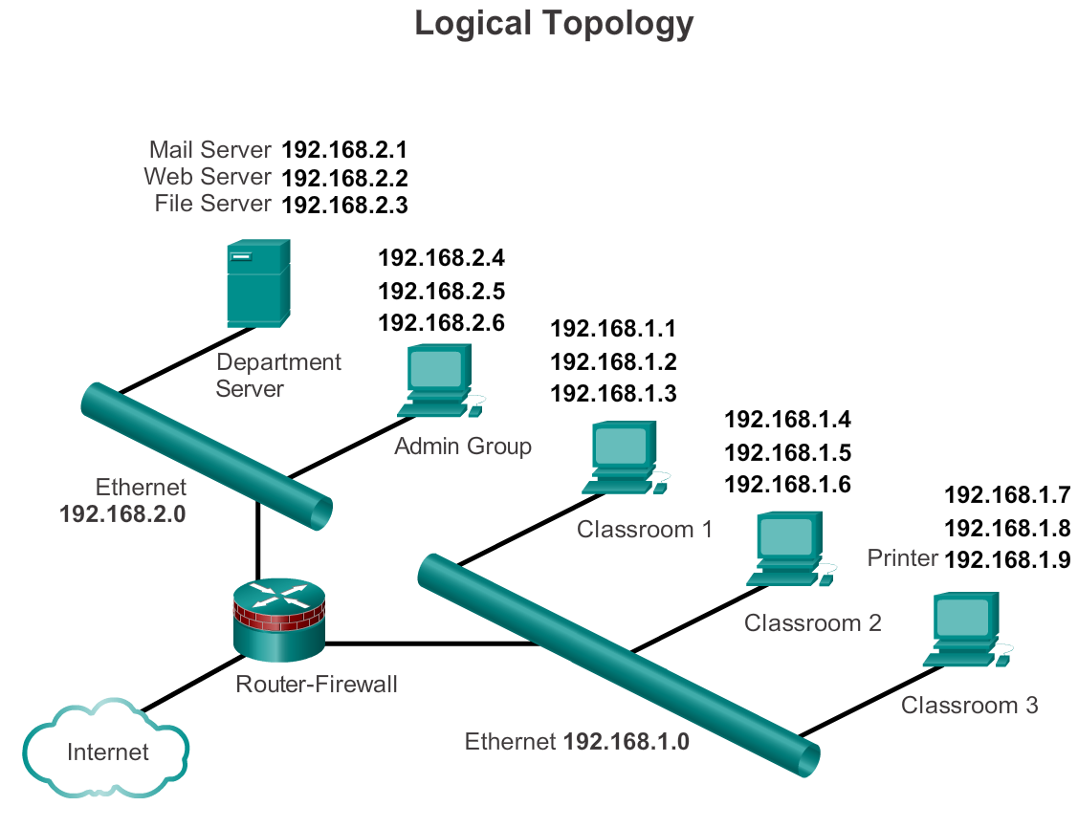
Topologi Jaringan Komputer
Notes:
Section 1.2.1.6

Slide 12
Bagaimana Topologi Jaringan Komputer?
Ring
Bus
Hybrid/ Mesh
Tree
Star
Notes:
Section 1.1.2.1

Slide 13
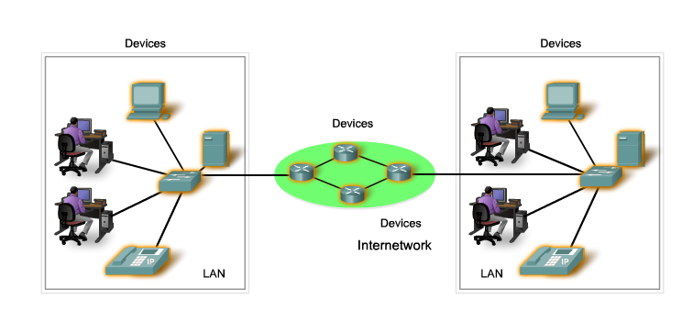
Komponen Jaringan Komputer
There are three categories of network components:
Devices
Media
Services
Notes:
Section 1.2.1.1

Slide 14
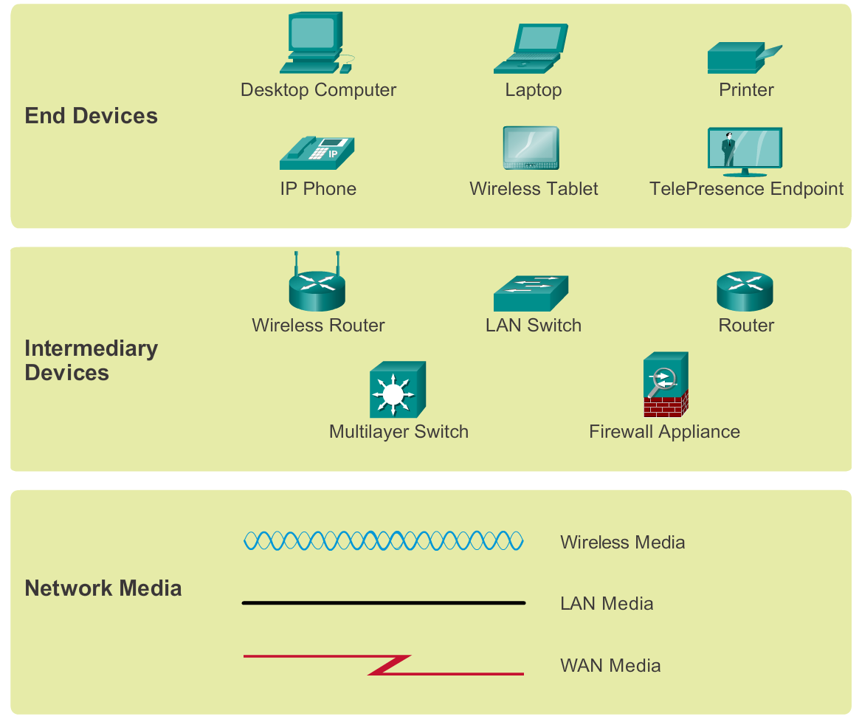
Devices
Notes:
Section 1.2.1.5

Slide 15
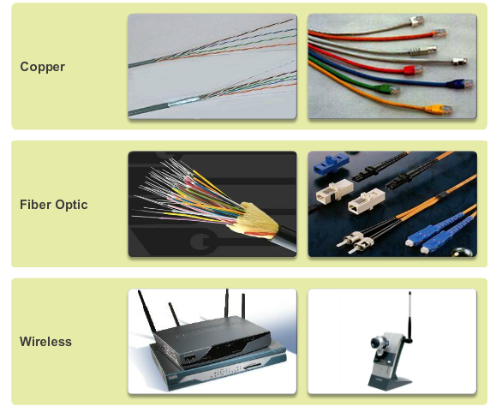
Media
Notes:
Section 1.2.1.4

Slide 16
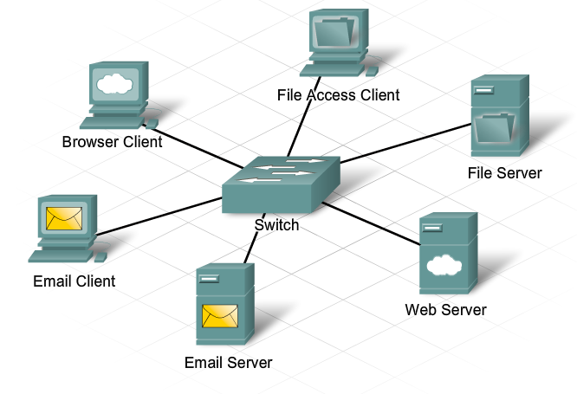
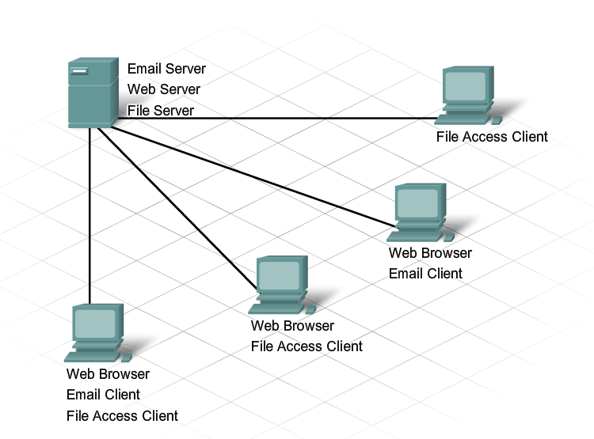
Service
Notes:
Section 1.2.1.4

Slide 17
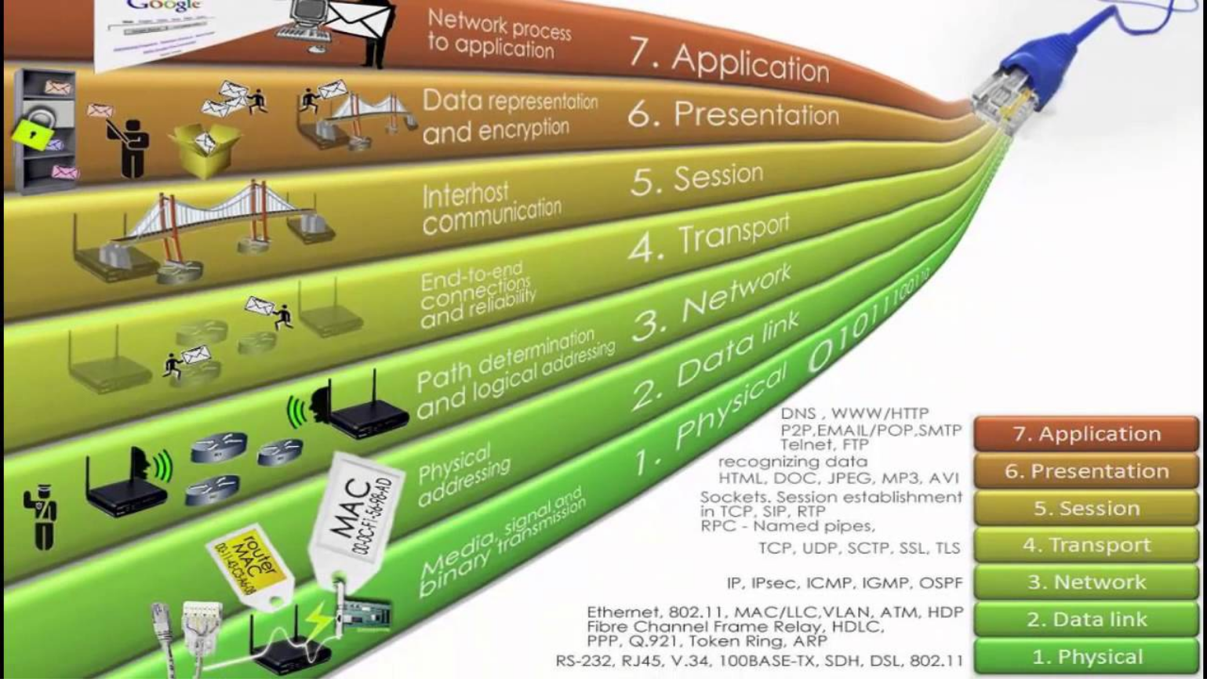
Tahapan Troubleshooting
Identifikasi
Pahami (Rumah) Sendiri
Batas/Bagian (Rumah) Sendiri
Manajemen (Rumah) Sendiri
Lesson Learning
Sharing antar anggota tim
Log History
File problem solving
Troubleshooting
SOP
Business Contuinity Plan
Maturity
Self Vulnerabilities

Slide 18
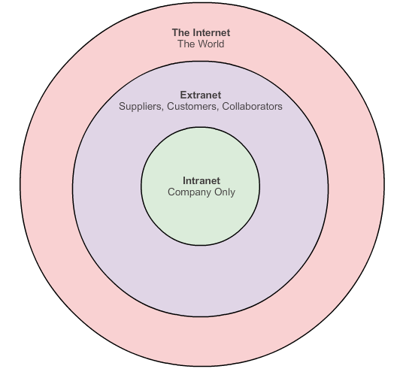
Permasalahan terjadi di mana Intranet? Extranet ? Internet?
Notes:
Section 1.2.3.2

Slide 19
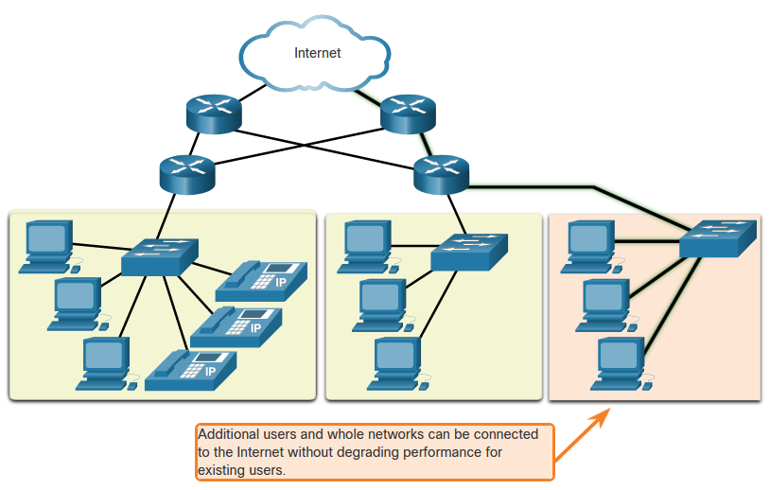
Yang Mana ?
Intranet ?
Extranet ?
Internet ?
Notes:
1 – Networking Today
1.6 – Reliable Networks
1.6.3 – Scalability

Slide 20
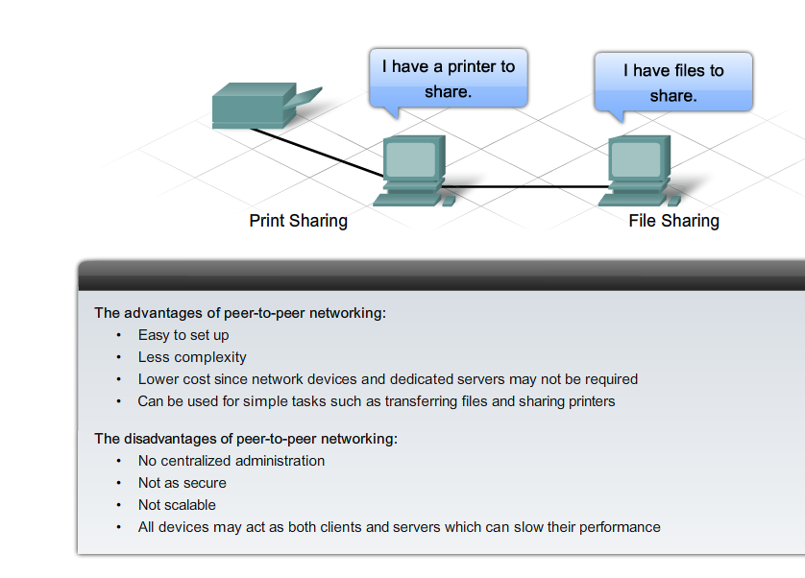
Ini Jenis Jaringan Apa ?
Peer-to-Peer (teori)
Sharing (Umum)
Notes:
Section 1.1.2.4

Slide 21
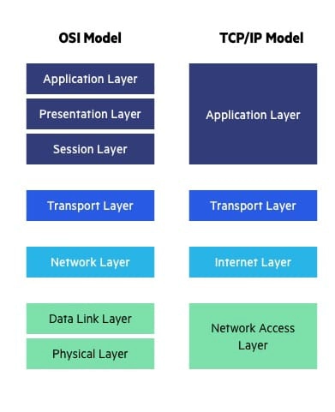
Aplikasi
Wifi
Network Signal Speed Booster.
Network Booster Free.
WiFi Booster Easy Connect.
OpenSignalMaps.
Network Signal Info.
WiFi Overview 360.
Kabel
Angry IP Scanner
SoftPerfect Network Scanner
Free IP Scanner
OpUtils
IP Address Manager
IP Range Scanner
Opsional
Cacti
Nagios
Ping Tool

Slide 22
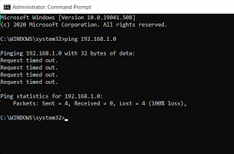
Contoh Kasus
Request Time Out
Pengertian Request Time Out (RTO)
Request Time Out adalah ketika Komputer server tidak merespon/menjawab permintaan dari klien setelah beberapa lama.
Penyebab Request Time Out (RTO)
Utilisasi/pemakaian bandwidth sudah penuh.
Kualitas akses jaringan (wireless/wireline) kurang bagus.
Website yang dituju memiliki delay yang tinggi, sehingga ping timeout.
Koneksi ke IP tersebut putus.
Port di komputer tersebut ditutup.
Pengerimpingan kabel yang kurang bagus.
Panjang kabel yang over (idealnya 80m, tapi dibolehkan 100m).
Jangan melewati kabel yang bertegangan arus kuat (kabel listrik).
Perangkat hardware bermasalah pada switch atau NIC.
Ada kemungkinan virus /worm.
Ada crash dengan program2 yang ada di komputer/laptop seperti firewall, antivirus.
Cara Mengatasi Request Time Out (RTO)
Check kembali penulisan IP Address tujuan pada sintaks ping.
Check kembali apakah pemasangan kabel sudah tepat di komputer tujuan.
Check kembali NetID pada computer tujuan.
Matikan Firewall di kedua computer.

Slide 23
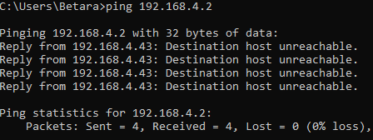
Destination Host Unreachable
Beberapa kemungkinan penyebab terjadinya Destination Host Unreachable (DHU):
Kabel jaringan/LAN Card tidak terhubung di Komputer/Laptop atau slot LAN-nya rusak,
HUB/SWITCH belum dinyalakan,
Status "Local Area Connection" masih "Disable" pada Network Connection di Control Panel.
Kalau jaringannya DHCP tidak usah mensetting TCP/IP, tapi jika jaringannya Statis harus mensetting TCP/IP-nya terlebih dahulu.
HUB/SWITCH terlalu panas.
Analisanya dan tindakan perlu dilakukan:
Menhubungkan kabel jaringan tersebut dengan baik pada posisinya, jika tidak bisa coba gunakan Komputer/Laptop lain, tapi jika Komputer/Laptop, jika di laptop tersebut bisa terhubung berarti laptop yang tadi diganti Slot LAN-nya rusak maka perlu di ganti baru, Tetapi jika sudah diganti tetapi masih tidak terhubung berarti instalasi kabelnya salah, berarti harus di perbaiki instalasi kabelnya.
Pada saat ingin menghubungkan kabel jaringan di laptop/Komputer coba periksa terlebih dahulu HUB/SWITCH-nya, apakah sudah menyala atau belum, jika belum harus dinyalakan terlebih dahulu.
Buka dulu Control Panel lalu cari menu Network and Internet lalu pilih menu Network Connections, atau klik kanan network lalu pilih Open Network and Sharing Center lalu pilih Change Adapter Setting, lalu liha status Local Area Connection jika disable maka harus di enable.
Buka dulu Control Panel lalu cari menu Network and Internet lalu pilih menu Network Connections, atau klik kanan network lalu pilih Open Network and Sharing Center lalu pilih Change Adapter Setting, lalu klik kanan Local Area Connection lalu pilih Properties lalu pilih Internet Protocol Version 4(TCP/IPv4) lalu pilih Properties. lalu pilih Use the following IP address.
Ket.
IP address : isi dengan IP apa yang digunakan
Subnet Mask: kelas C: 255.255.255.0 kelas B: 255.255.0.0 Kelas A: 255.0.0.0
lalu OK. selesai
Coba memeriksa HUB/SWITCH-nya jika panas restart terlebih dahulu selama 5 menit lalu nyalakan kembali.

Slide 24
03
Troubleshooting
Komputer

Slide 25
SEJARAH KOMPUTER
Sejarah perkembangan komputer dibagi dalam 2 tahap, yaitu :
  Sebelum tahun 1940
  Setelah tahun 1940

Slide 26
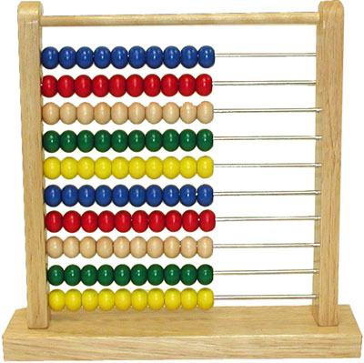
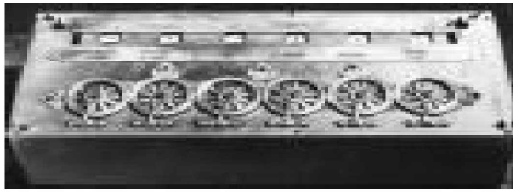
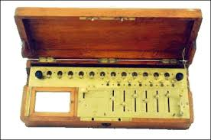
Sebelum tahun 1940
ABACUS
KALKULATOR RODA NUMERIK
Mesin Penghitung de Colmar
TITLE GOSE HERE
TITLE GOSE HERE
TITLE GOSE HERE

Slide 27
Setelah tahun 1940
GENERASI PERTAMA (1946 – 1959)
Komponen Utama : Vacuum tube
Generasi Kedua (1959 – 1964)
Komponen terbuat dari transistor
Menggunakan bahasa tingkat tinggi, seperti FORTRAN, COBOL & ALGORITMA
Generasi Ketiga (1964 – 1970)
Menggunakan IC (Kumpulan transistor dalam bentuk yang kecil)
Input & Output menggunakan visual display terminal
Generasi Keempat (Sejak 1970)
Mengecilkan ukuran sirkuit & komponen listrik
LSI (Large Scale Integration) → pemadatan ratusan komponen dalam 1 chip
Generasi Kelima

Slide 28
mengembalikan file kena ransomware
https://noransom.kaspersky.com
Masih memerlukan aplikasi recovery untuk mengembalikan file secara utuh
Aplikasi Burning iso
Ashampoo Burning Studio.
Nero.
ImgBurn.
CDBurnerXP.
Active ISO Burner.
Power ISO.
Ultimate CD/DVD Burner.
Universal USB
burning iso yg berada dibawah OS aplikasi terinstall

Slide 29
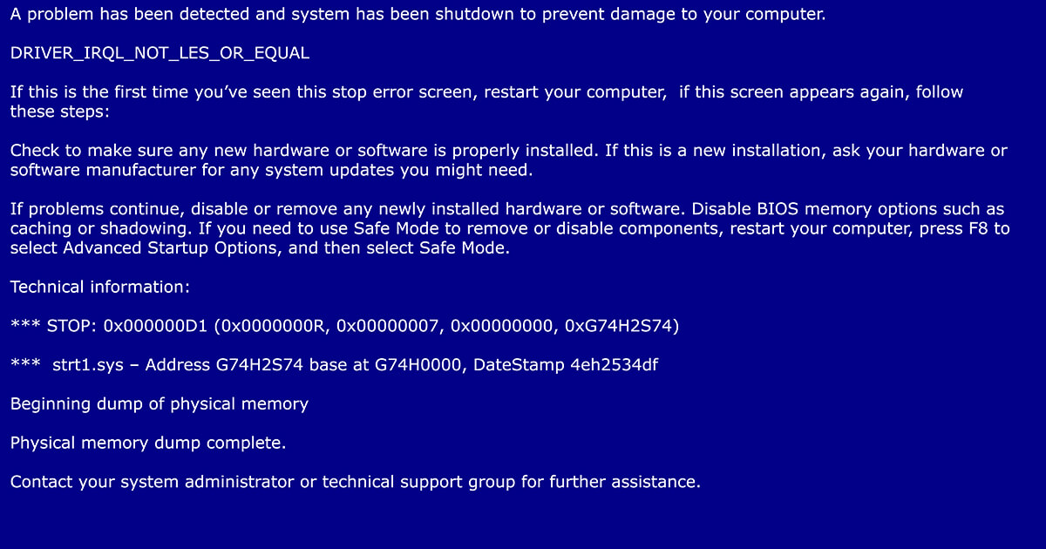
Layar biru
Microsoft Windows tiba-tiba berhenti. Umumnya, kasus ini menunjukkan sebuah permasalahan di software dan hardware serius yang ada di laptop/PCUmumnya akan ada kode error untuk mengetahui permasalahan yang terjadi.
Cara mengatasi: paling mudahnya adalah me-restart-nya atau menulis ulang kode-kode error tersebut, lalu mencarinya di Google.

Slide 30

Aplikasi berjalan lambat
Ada banyak hal yang mempengaruhi hal ini, tetapi yang paling umum dikarenakan komputer yang tidak kuat untuk mengolah kekuatan dan memory. Hal ini bisa dikarenakan RAM yang kecil, hard drive yang penuh, ataupun aplikasi yang berat seperti Game.
Cara mengatasi: ketahui terlebih dahulu apa yang jadi masalah. Apakah itu karena masalah RAM atau lainnya. Jika masalah RAM, maka kamu perlu mencari RAM yang lebih baik.
Jika itu masalah aplikasi yang berat karena banyak cache, kamu bisa membuka Windows Task Manager dengan menekan CTRL+ALT+delete. Cek tabulasi processes, lalu matikan aplikasi yang sekiranya terlalu berat dengan klik kanan aplikasi tersebut dan pilih end processes.

Slide 31
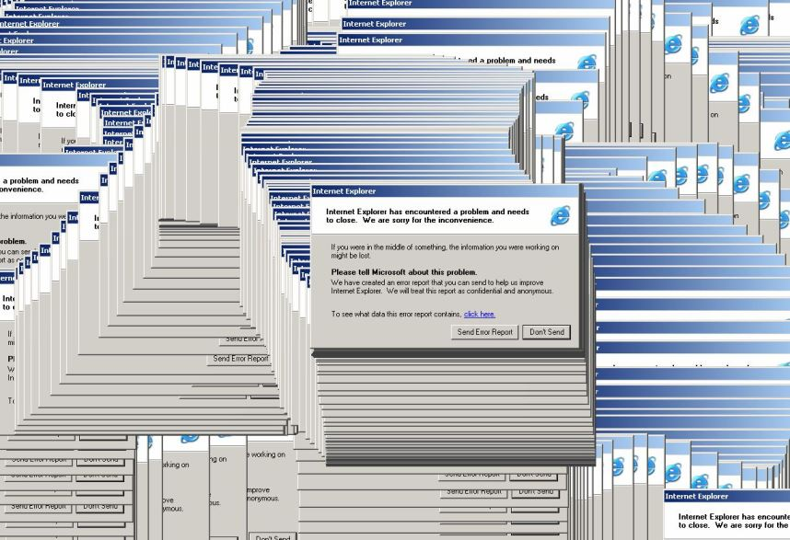
Layar beku
Kamu mungkin cukup sering mengalami ini. Layarmu tiba-tiba saja beku dan tidak ada yang bisa kamu lakukan. Itu bisa dikarenakan hardware-mu bermasalah ataupun software. seperti overheating, hard drive failure dan Missing DLL Files.
Cara mengatasi: menggunakan Windows task manager jika komputer masih bisa merespon. Tetapi jika benar-benar sudah tidak diapa-apakan, maka perlu dilakukan hard reset.

Slide 32
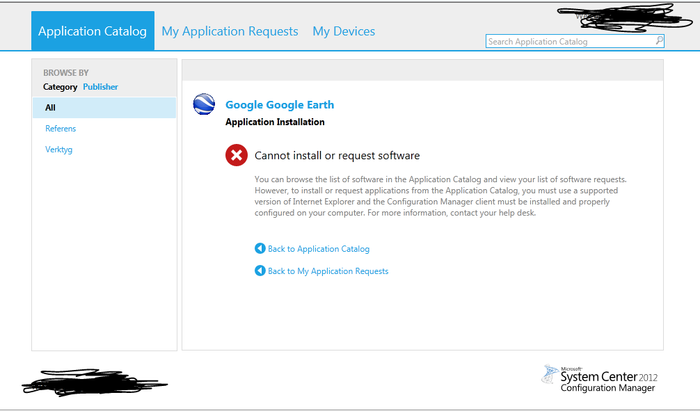
Aplikasi tidak ter-install
Ada dua penyebab hal ini: software tersebut tidak kompatibel dengan komputermu atau software itu punya ketentuan yang komputermu tidak bisa penuhi. Beberapa ada yang tetap bisa ter-install tetapi berjalan dengan sangat lambat.
Cara mengatasi: cek kembali driver dan sofware pendukung lainnya. Mengganti/install software itu atau meng-upgrade hardwar.

Slide 33
04
Troubleshooting
Printer

Slide 34
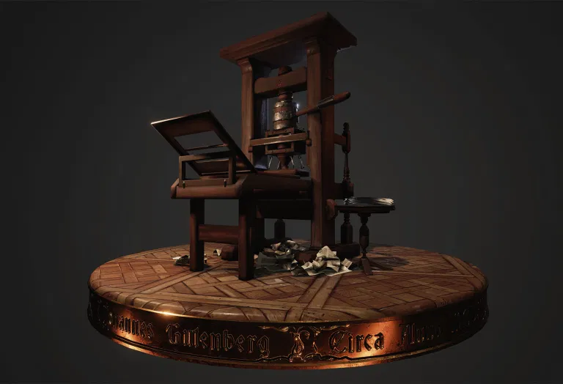
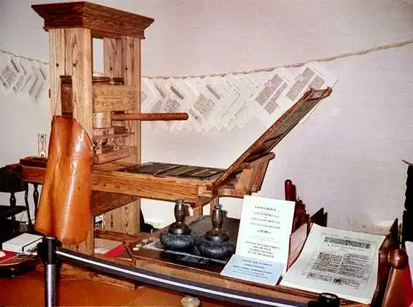
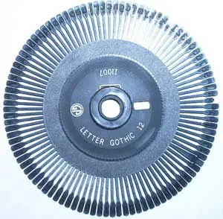
Sejarah Printer
Sejarah penemuan printer diawali dari terobosan besar yang datang sekitar tahun 1440 oleh Johannes Gutenberg. Gutenberg adalah seorang pengusaha dari Mainz, Jerman. Gutenberg menciptakan sebuah metode pengecoran potongan-potongan huruf di atas campuran logam yang terbuat dari timah. Potongan-potongan ini dapat ditekankan ke atas halaman berteks untuk percetakan. Metode penemuan pencetakan oleh Gutenberg secara keseluruhan bergantung kepada beberapa elemennya di atas penggabungan beberapa teknologi dari Asia Timur seperti kertas, pencetakan dari balok kayu dan mungkin pencetakan yang dapat dipindahkan, ciptaan Bi Shen, ditambah dengan permintaan yang meningkat dari masyarakat Eropa untuk pengurangan harga buku-buku yang terbuat dari kertas. Metode pengetikan ini bertahan selama sekitar 500 tahun.

Slide 35
Tips
a. Sebelumnya pastikan harddisk masih memiliki ruang kosong minimal 120 MB
b. Kemudian pastikan anda sedang tidak menjalankan Aplikasi lain yang memakan memori
c. Pastikan juga Komputer bebas dari Virus atau Malware
d. Kemudian coba untuk melakukan defragmentasi pada harddisk Anda
e. Coba juga untuk disk cleanup pada harddisk Komputer atau Laptop Anda
f. Gunakan Sparepart dan aksesoris asli

Slide 36
Masalah Umum
1. Kecepatan Cetak Yang Terlalu Lama = Pilih menu Print and Properties dan cari pengaturan untuk menurunkan kualitas cetak.
2. Boros Tinta
3. Windows Mengirimkan Tugas Cetak Ke Printer Yang Salah = Caranya klik Icon Windows > Device and Printers > Pilih Printer dan Klik Kanan > pilih Set as default printer.
4. Hasil Cetak Printer Bergaris Dan Putus-Putus
5. Muncul Peringatan Tinta Habis Pada Printer, Padahal Belum Habis = reset pada cartridge
6. Kecepatan cetak printer wireless sangat lambat

Slide 37
2017-2018
Add your title
Add your title
Add your title
Add your title
01
02
03
04
05
06
Add your title
Add your title
Add your title

Slide 38
Terimakasih
THANK YOU

